Slide 1
Технологии программирования

Slide 2
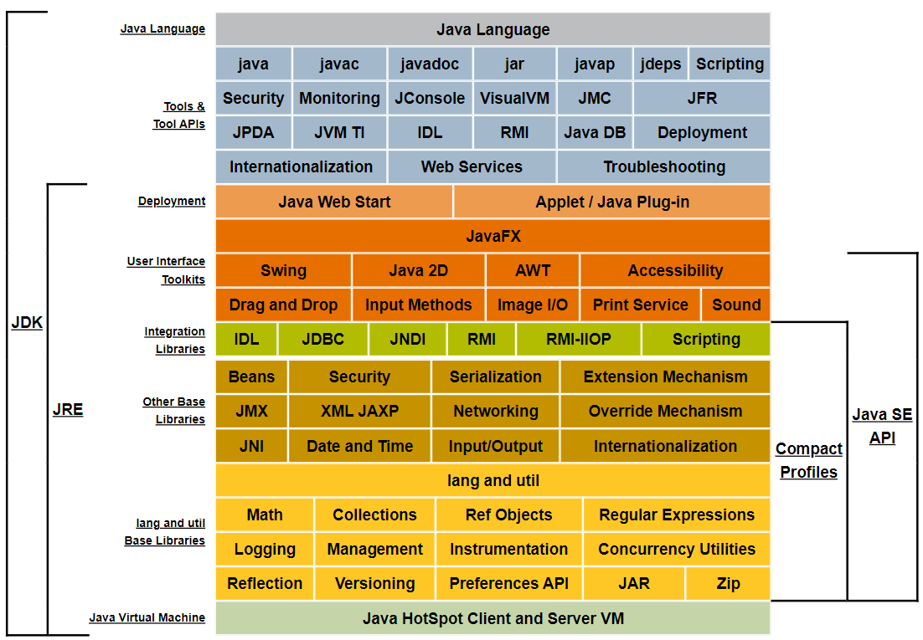

Slide 3
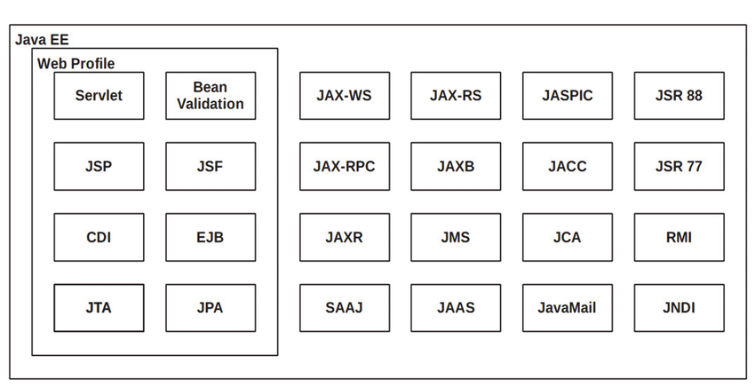
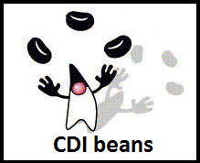

Slide 4
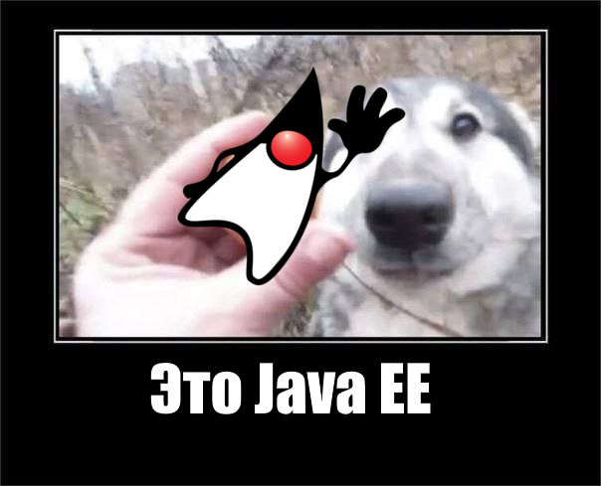
Архитектура Java EE приложений
Это приложения, которые разделены по функциональному принципу на изолированные модули
Обычно делятся на три уровня (примерно так же это было по Фаулеру):
- клиентский;
- промежуточный (BLL);
- уровень доступа к данным;

Slide 5
Архитектура Java EE приложений
Уровень доступа к данным Здесь можно встретить такие технологии, как:
Java Database Connectivity API (JDBC);
Java Persistence API;
Java EE Connector Architecture;
Java Transaction API (JTA).

Slide 6
JDBC
The Java Database Connectivity API
Низкоуровневое API для доступа и получения данных из хранилищ данных. Типичное использование JDBC — написание SQL запросов к конкретной базе данных.

Slide 7
Java Persistence API
API для доступа к данным в хранилищах данных и преобразования этих данных в объекты языка программирования Java и наоборот. Гораздо более высокоуровневое API по сравнению с JDBC. Скрывает всю сложность JDBC от разработчика под капотом.

Slide 8
JTA
The Java Transaction API
API для определения и управления транзакциями, включая распределенные транзакции, а также транзакции, затрагивающие множество хранилищ данных.

Slide 9
JDBC Driver Manager
Java-приложение и база данных общаются друг с другом посредством библиотеки, которая называется JDBC Driver. Это набор классов, которые реализуют JDBC API для конкретной СУБД.
Правильные JDBC драйвер же выбирается с помощью класса под названием DriverManager
Можно использовать In-Memory-DB, No-SQL-DB или даже базу данных, встроенную в Android-приложение. Java-разработчика, эти нюансы вообще не касаются. Driver Manager выберет вам правильный JDBC драйвер и все будет работать как часы.

Slide 10
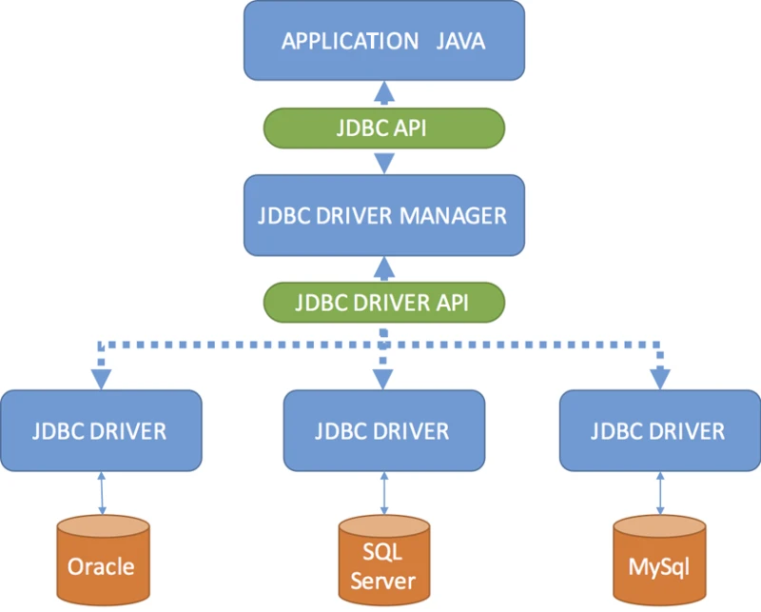

Slide 11
Connection string
Для подключения протокола работы с JDBC API, необходимо использовать следующую Connection String:
jdbc:mysql://localhost:3306/db_scheme
mysql – это протокол работы с сервером
localhost – имя хоста в сети
3306 – порт, по которому идут запросы
db_scheme – имя схемы (имя базы данных)

Slide 12
JDBC
Самая важная деталь – сам JDBC Driver для вашей базы данных. Просто так он не появится на компьютере, поэтому нужно определить зависимость чтобы система сборки её установила.
Например:
<dependency>
<groupId>mysql</groupId>
<artifactId>mysql-connector-java</artifactId>
<version>8.0.29</version>
</dependency>

Slide 13
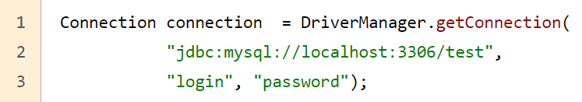
Доступ к базе данных
После того как зависимости подключены, необходимо создать подключение к базе.
Логин и пароль, разумеется, подставляется к вашей локальной базе данных.

Slide 14
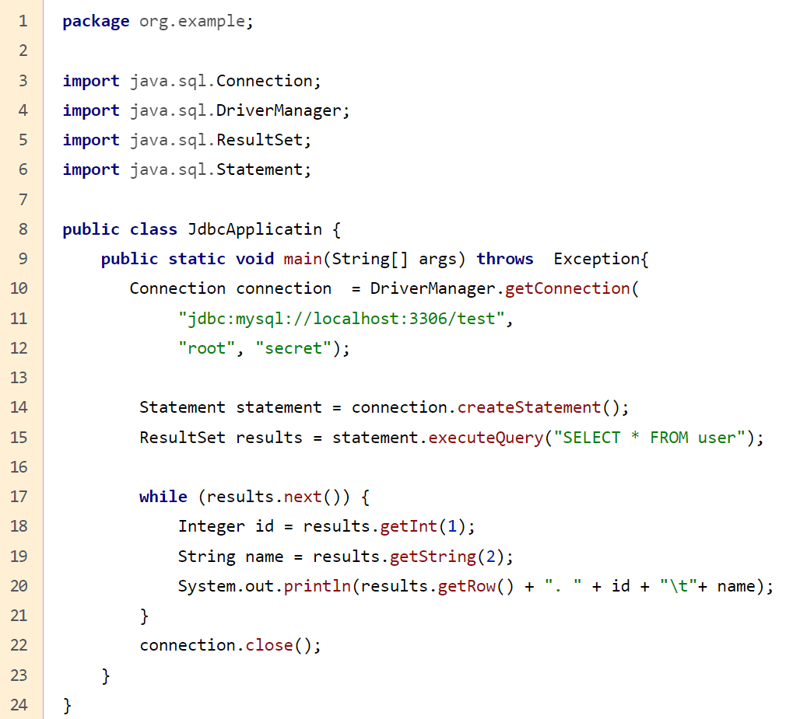

Slide 15
Statements
Все SQL-запросы можно условно разделить на две группы:
Получение данных — к ним относится оператор SELECT.
Изменение данных — к ним относятся операторы INSERT, UPDATE и DELETE.

Slide 16
Statements
Для первой группы используется уже знакомый нам метод интерфейса Statement — executeQuery(). В принципе для начала этого метода вполне достаточно. Он покрывает очень большой процент запросов, которые вам придется использовать на реальной работе.

Slide 17
Statements
Для второй группы запросов нужно использовать другой метод интерфейса Statement — executeUpdate(). В отличии от метода executeQuery(), который возвращает ResultSet, этот метод возвращает целое число, которое говорит сколько строк в таблице было изменено при исполнении вашего запроса.

Slide 18
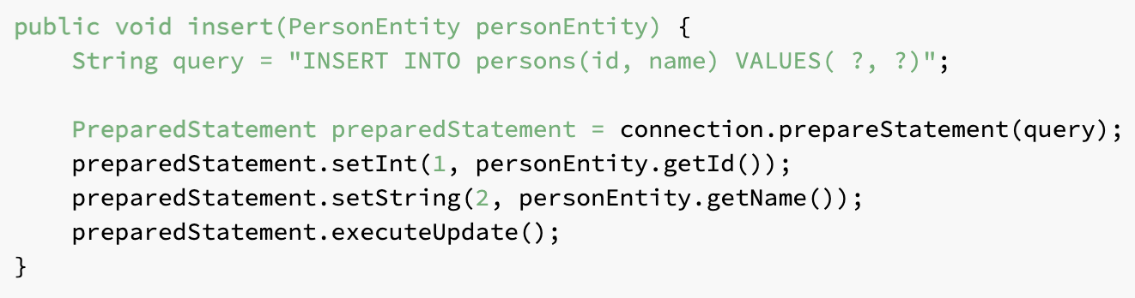
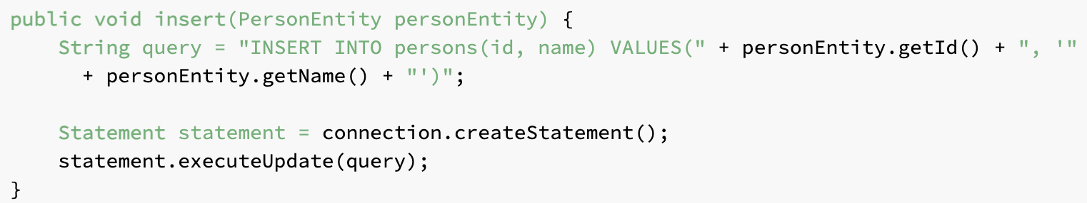
PreparedStatements

Slide 19
PreparedStatements
Защищает от SQL – инъекций
Кэширует запросы
Ускоряет связь между БД и JVM
Обеспечивает пакетное выполнение

Slide 20
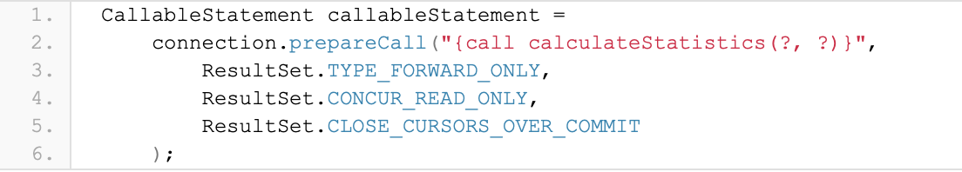
Callable Statements
CallableStatement используется для вызова хранимых процедур в базе данных.
Хранимая процедура похожа на функцию или метод в классе, за исключением того, что она находится в базе данных. Некоторые тяжелые операции с базой данных могут выиграть в производительности от выполнения в том же пространстве памяти, что и сервер базы данных, в качестве хранимой процедуры.

Slide 21
DataSource и ConnectionPoolDataSource
Оба интерфейса входят в пакет javax.sql и должны быть реализованы поставщиками JDBC классов (драйверов). Основное назначение интерфейсов DataSource и ConnectionPoolDataSource состоит в предоставлении возможности получения соединения с базой данных абстрагируясь от местоположения сервера СУБД и типа драйвера конкретного производителя. Интерфейсы определяют ряд обязательных для реализации методов, в том числе и метод getConnection(). Объекты, получаемые от реализации данных интерфейсов используются для задания параметров соединения с базой данных и установки соединения в виде объекта типа Connection.

Slide 22
DataSource и ConnectionPoolDataSource
JDBC DataSource объекты используются для получения физического соединения с базой данных и являются альтернативой DriverManager. При этом нет необходимости регистрировать драйвер. Необходимо только установить соответствующие параметры для установки соединения и выполнить метод getConnection(). При создании объекта типа DataSource локально параметры соединения задаются соответствующими методами, предусмотренными поставщиком драйвера. Эти методы не определены интерфейсом DataSource, т.к. параметры для соединения с СУБД разных производителей могут отличаться как по типу, так и по количеству.

Slide 23
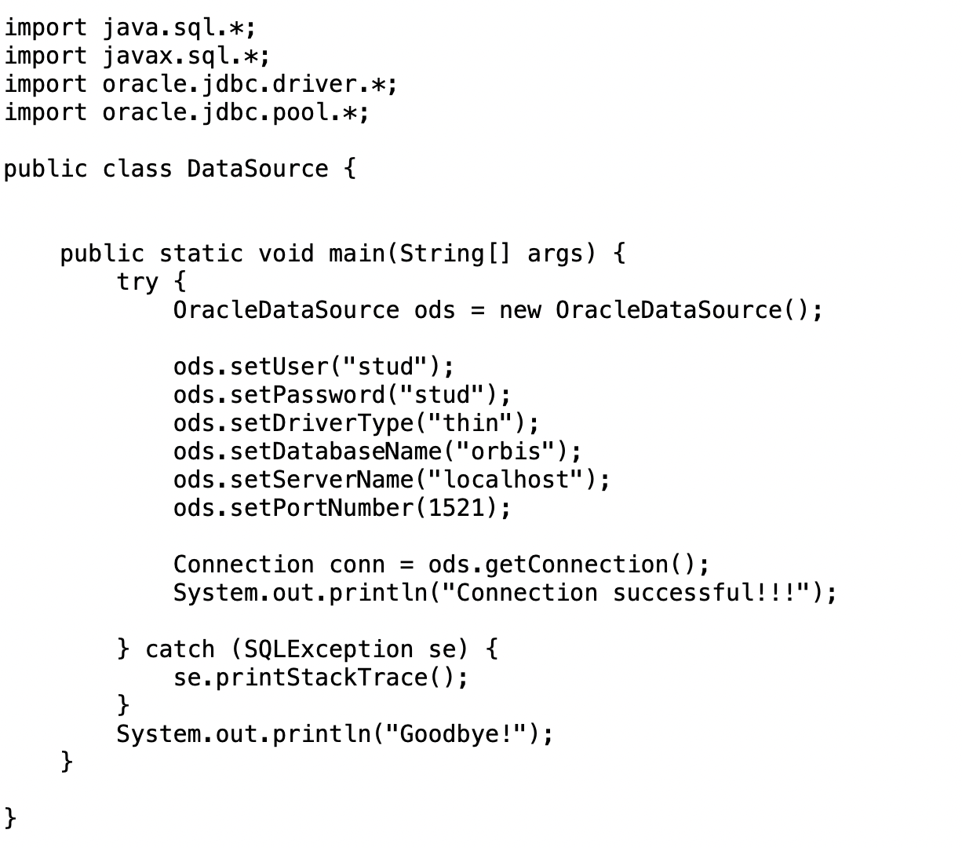
DataSource и ConnectionPoolDataSource

Slide 24
JPA
JPA (Java Persistence API) это спецификация Java EE и Java SE, описывающая систему управления сохранением java объектов в таблицы реляционных баз данных в удобном виде. Сама Java не содержит реализации JPA, однако есть существует много реализаций данной спецификации от разных компаний (открытых и нет). Это не единственный способ сохранения java объектов в базы данных (ORM систем), но один из самых популярных в Java мире.

Slide 25
JDO
JDO более общая спецификация которая описывает ORM для любых возможных баз и хранилищ. В принципе можно рассматривать JPA как специализированную на релятивистских баз часть спецификации JDO, даже при том что API этих двух спецификаций не полностью совпадает. Также отличаются «разработчики» спецификаций — если JPA разрабатывается как JSR, то JDO сначала разрабатывался как JSR, теперь разрабатывается как проект Apache JDO.

Slide 26
Hibernate
Hibernate одна из самых популярных открытых реализаций последней версии спецификации (JPA 2.1). Даже скорее самая популярная, почти стандарт де-факто. То есть JPA только описывает правила и API, а Hibernate реализует эти описания, впрочем у Hibernate (как и у многих других реализаций JPA) есть дополнительные возможности, не описанные в JPA (и не переносимые на другие реализации JPA).

Slide 27
JPA Entity
Entity это легковесный хранимый объект бизнес логики (persistent domain object). Основная программная сущность это entity класс, который так же может использовать дополнительные классы, который могут использоваться как вспомогательные классы или для сохранения состояния еntity.

Slide 28
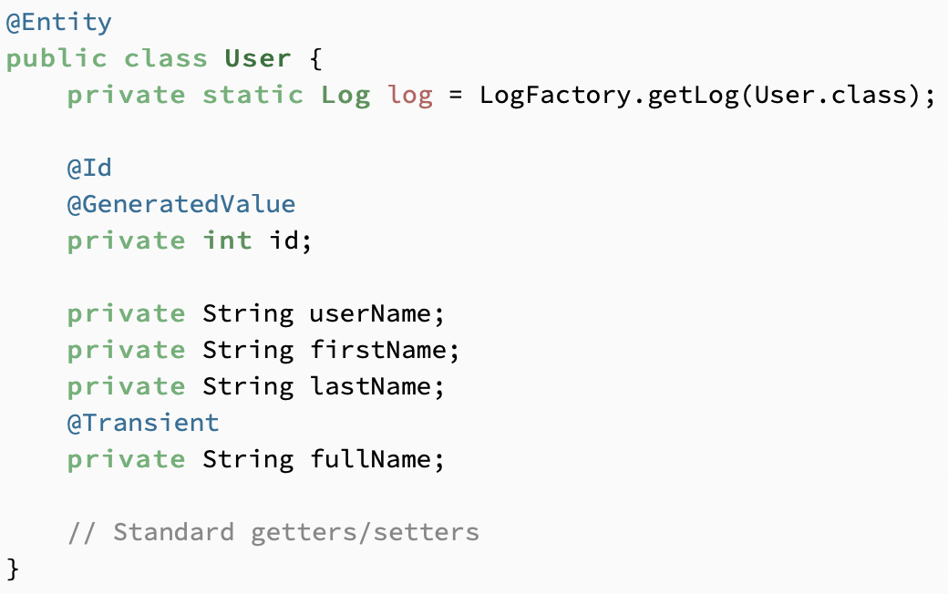
JPA Entity

Slide 29
JPA EntityManager
EntityManager это интерфейс, который описывает API для всех основных операций над Enitity, получение данных и других сущностей JPA. По сути главный API для работы с JPA. Основные операции: 1) Для операций над Entity: persist, merge, remove, refresh, detach, lock 2) Получение данных: find, createQuery, createNamedQuery, createNativeQuery, contains, createNamedStoredProcedureQuery, createStoredProcedureQuery 3) Получение других сущностей JPA: getTransaction, getEntityManagerFactory, getCriteriaBuilder, getMetamodel, getDelegate 4) Работа с EntityGraph: createEntityGraph, getEntityGraph 4) Общие операции над EntityManager или всеми Entities: close, isOpen, getProperties, setProperty, clear

Slide 30
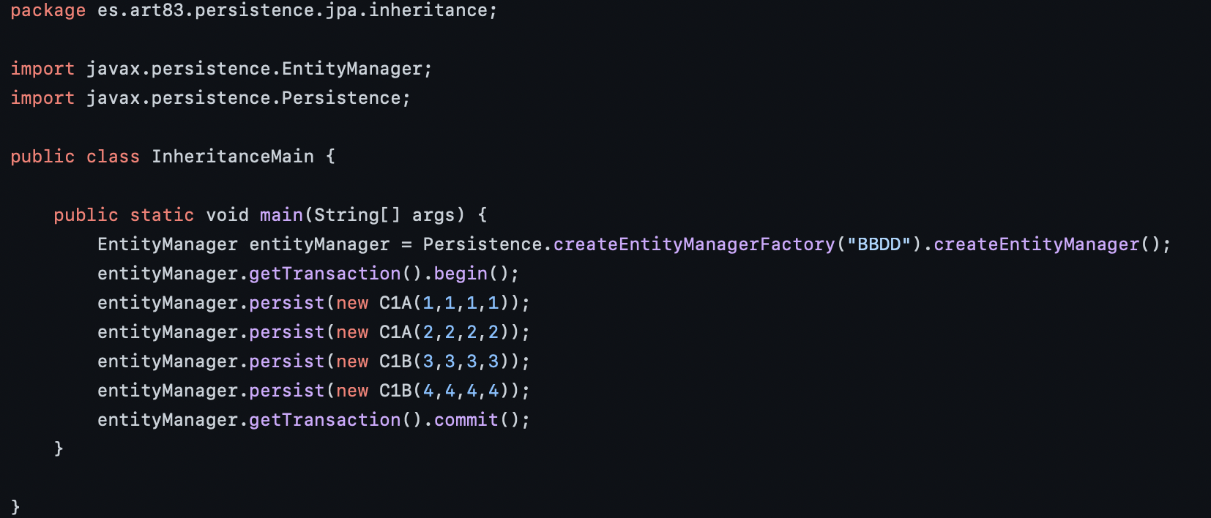
JPA EntityManager

Slide 31
JPA Entity life-cycle
У Entity объекта существует четыре статуса жизненного цикла: new, managed, detached, или removed. Их описание:
new — объект создан, но при этом ещё не имеет сгенерированных первичных ключей и пока ещё не сохранен в базе данных,
managed — объект создан, управляется JPA, имеет сгенерированные первичные ключи. После метода .persist()
detached — после метода .detach, или закрыли EntityManager
removed — объект создан, управляется JPA, но будет удален после метода .remove()

